Slide 1
PERENCANAAN KEGIATAN PR

Slide 2
Strategi Perencanaan PR
Public Relations consist of all forms of planned communication outwards and inwards between an organization and its public for the purpose of achieving specific objective concerning mutual understanding. -- Frank Jefkins (1988:13)

Slide 3
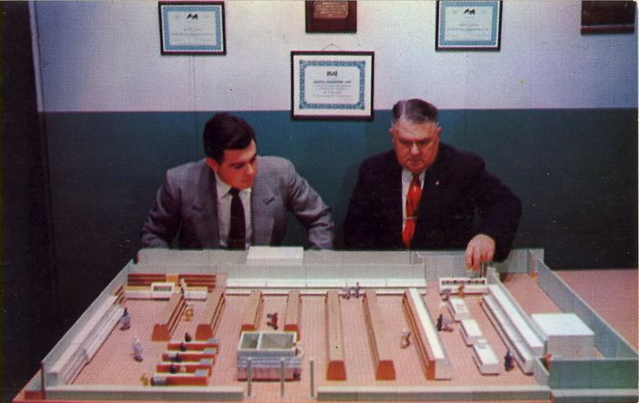
Klasifikasi & Konsepsi Perencanaan Kerja PR
Rencana Strategis, Rencana jangka panjang dan disesuaikan dengan rencana strategis perusahaan (corporate grand strategic)

Slide 4
Klasifikasi & Konsepsi Perencanaan Kerja PR
Rencana Tetap, Rencana kerja yang dipakai secara berulang-2 – program yang periodik dalam jangka pendek

Slide 5
Klasifikasi & Konsepsi Perencanaan Kerja PR
Rencana Sekali Pakai, Rencana kerja tertentu dengan kegiatan yg bersifat jangka pendek dan eksidensial

Slide 6
Pengertian Perencanaan Kerja PR
Strategi merupakan bagian terpadu dari suatu rencana,
sedangkan rencana merupakan bagian dari kegiatan perencanaan, dan pada akhirnya
perencanaan adalah salah satu dasar dari proses manajemen PR.

Slide 7
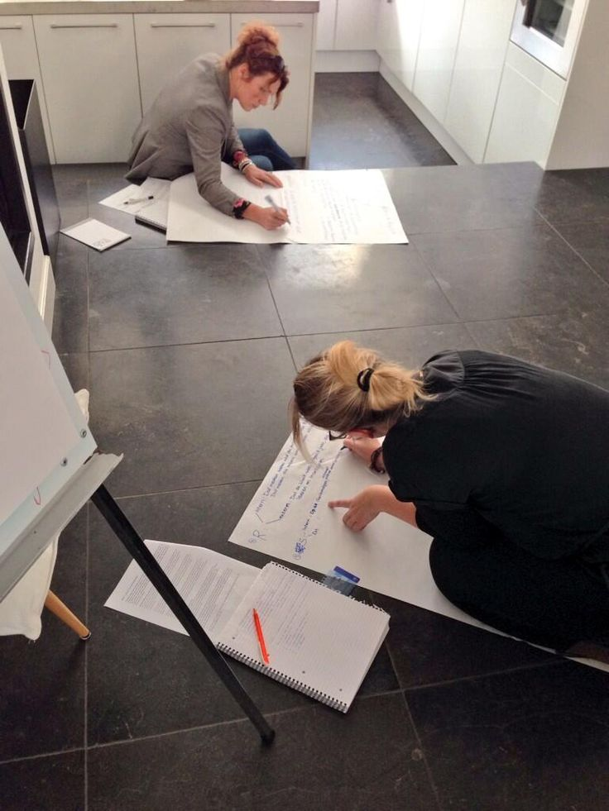
Strategi perencanaan Kerja PR utk mencapai tujuan dan sasaran organisasi
kemudian dijabarkan ke tahapan-tahapan yg disusun dalam program berikutnya, menentukan tema, jadwal kegiatan, budget dan tim kerja sebagai pendukung pelaksanaan program kerja PR.

Slide 8
Langkah-langkah menyusun Rencana Program PR
Identifikasi Masalah
Dalam proses penentuan masalah, praktisi PR harus melakukan value judgment (memutuskan berdasarkan nilai) bahwa ada sesuatu yg salah, atau keadaan yang seharusnya lebih baik dari keadaan saat ini

Slide 9
Pernyataan Masalah
Contoh pernyataan masalah:
Dalam jangka waktu 2 bulan, telah terjadi 3 kali unjuk rasa oleh komunitas pecinta lingkungan. Mereka menyatakan bahwa perusahaan telah melakukan pencemaran terhadap sungai di sekitar perusahaan
Mayoritas mahasiswa UEU tidak menyadari adanya beasiswa yang tersedia bagi mahasiswa yang mengalami kesulitan keuangan

Slide 10
Langkah-langkah menyusun Rencana Program PR
Analisis Situasi
Setelah problem statement dibuat, selanjutnya yang penting dilakukan adalah menjelaskan atau menggambarkan foaktor-faktor internal atau eksternal yang menyebabkan munculnya masalah tersebut.

Slide 11
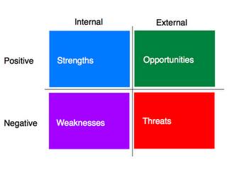
SWOT ANALYSIS

Slide 12
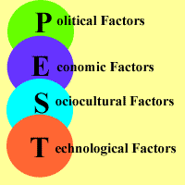
PEST ANALYSIS

Slide 13
Pola Sistematik Rencana Program Kerja PR
Menurut Cutlip & Center (2000:374), yaitu secara teknis-operasional perencanaan Program PR, yaitu melalui dasar analysis:
Appreciation of Situation
Definition of Objective
Definition of Public
Selection of Media
Budget Planning
Assessment of Result

Slide 14
Four Planning Issues
Define the risk : resiko atau dampak
Define the action : tindakan / sikap yang akan dilakukan
Identity the cause of the risk : mengidentifikasi penyebab krisis yang terjadi
Demonstrate responsible management action : mendemostrasikan suatu manajemen aksi yang dapat dipertanggung-jawabkan

Slide 15
Manfaat Perencanaan Program Kerja PR
Membantu manajemen perusahaan dalam hal kemampuan :
Beradaptasi terhadap lingkungan persaingan
Penyesuaian terhadap perubahan selera, model & teknologi

Slide 16
Manfaat Perencanaan Program Kerja PR
Koordinasi antar departemen secara efektif dan efisien
Menghindari resiko kegagalan, salah perhitungan dan meniadakan istilah: “Tujuan atau hasil yang dicapai kira-kira sebegini.”

